Slide 1

הרצאה 2 · מעיסוק >> לעסק
מהמרדף
לחופש
איך בונים חופש אמיתי, ולא רק חיים של מרדף אחרי כסף
עדי סומך · מנכ״לית ומייסדת אמא משקיעה
01
מעיסוק >> לעסק · חלק 2 · עדי סומך

Slide 2
רגע לפני שמתחילים · כל אחד בתורו, במצלמה
היי :) נעים להכיר!
ספרו לנו: מי אתם, יש לכם פנסיה או קרן השתלמות? ואתם משקיעים? איפה?
הערב בלי צ׳אט. מדברים, שואלים, מתערבים :)
02
מעיסוק >> לעסק · חלק 2 · עדי סומך

Slide 3
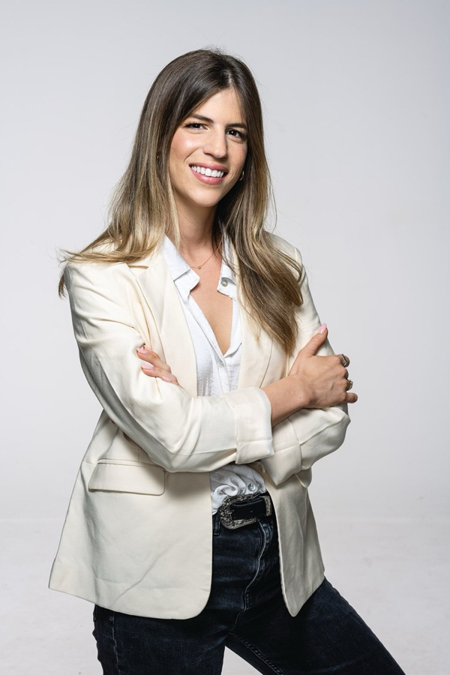
ועכשיו קצת עליי
עדי סומך
מנכ״לית ומייסדת אמא משקיעה
נשואה למני ואמא של אלה ואביב
אמא משקיעה =
אמא שלא משאירה את העתיד ליד המקרה. משקיעה ובונה את המשפחה בלי לוותר על עצמה בדרך.
03
מעיסוק >> לעסק · חלק 2 · עדי סומך

Slide 4

הסיפור שלי
10 שנים הייתי שכירה
בעסק של עצמי.
מאפרת. יוצרת, בדיוק כמוכם. העסק הכניס, הרוויח יפה. והכל היה עליי: הלקוחות, השיווק, הגבייה. יום בלי עבודה היה יום בלי הכנסה.
04
מעיסוק >> לעסק · חלק 2 · עדי סומך

Slide 5
ואז הבנתי משהו
הרווחתי יפה.
ועדיין רדפתי אחרי כסף.
ככל שהכנסתי יותר, גם ההוצאות גדלו. ובכל חודש התחלתי מאפס.
05
מעיסוק >> לעסק · חלק 2 · עדי סומך

Slide 6
״אבא עשיר, אבא עני״
מרוץ העכברים
חוזרים להתחלה
מוציאים יותר
מרוויחים יותר
עובדים
ושוב צריך לעבוד יותר
←
רמת החיים עולה איתה
←
ההכנסה עולה. סוף סוף
←
עוד לקוחות, עוד שעות, עוד עבודה
אפשר לרוץ ככה כל החיים, ולהישאר באותו מקום.
השאלה היא לא איך מרוויחים יותר. השאלה היא איך יוצאים מהמרוץ.
06
מעיסוק >> לעסק · חלק 2 · עדי סומך

Slide 7
מה שהבנתי בדרך
לא משנה אם מרוויחים
10,000 או 40,000 בחודש.
מה שמשנה: תזרים חיובי.
גם ב־50 או 60 אלף בחודש, בלי נכס שצומח רודפים אחרי כסף כל החיים. אז למדתי, חקרתי, והשקעתי מעל 200,000 ₪ בלימודים ובליווי. ואני כאן כדי לקצר לכם את הדרך.
07
מעיסוק >> לעסק · חלק 2 · עדי סומך

Slide 8
משחק · כולם מוציאים את הטלפון
הדרך הכי מהירה לתזרים חיובי: על מה אתם משלמים סתם?
כרטיס האשראי
אנדרואיד
אייפון
פירוט החיובים של החודש האחרון. כל חיוב קבוע שלא זיהיתם, מסמנים
Google Play ← התמונה שלכם ← תשלומים ומינויים
הגדרות ← השם שלכם ← מינויים
מי מצא מינוי שהוא כבר לא צריך? ספרו לנו כמה חסכתם בדקה אחת :)
08
מעיסוק >> לעסק · חלק 2 · עדי סומך

Slide 9
המספר הכי חשוב בעסק, ובבית
תזרים = הכנסות פחות הוצאות
פלוס בסוף החודש? יש לכם דלק לבנות נכסים. מינוס? אף נכס לא יחזיק. ולכן הכל מתחיל מכאן: לדעת כמה נכנס, כמה יוצא, וכמה נשאר.
09
מעיסוק >> לעסק · חלק 2 · עדי סומך

Slide 10
השיעור הכי חשוב מ״אבא עשיר, אבא עני״
נכס או התחייבות?
נכס
התחייבות
מכניס כסף לכיס שלכם
השקעה שצומחת, קרן, נדל״ן, מוצר שנמכר לבד
עובד גם כשאתם ישנים
קונה לכם זמן
מוציאה כסף מהכיס שלכם
עוד מנוי, עוד הלוואה, עוד הוצאה קבועה
כסף ששוכב בעו״ש ונשחק
גורמת לכם לעבוד יותר
10
מעיסוק >> לעסק · חלק 2 · עדי סומך

Slide 11
”
״העשירים קונים נכסים.
כולם קונים התחייבויות,
וחושבים שהן נכסים.״
רוברט קיוסאקי · אבא עשיר, אבא עני
11
מעיסוק >> לעסק · חלק 2 · עדי סומך

Slide 12
הדרך החוצה מהמרוץ
מהכנסה, לנכס שעובד בשבילכם
חופש
נכסים שצומחים
תזרים חיובי
הכנסה
זמן, בחירה ושקט. בלי לרדוף
←
כסף שעובד ומכפיל את עצמו, גם כשאתם ישנים
←
מה שנשאר בסוף החודש. זה הדלק
←
כמה נכנס. לבד, זה עוד לא אומר כלום
אצלנו בבית: השקענו הכל, וההון המשפחתי צמח פי 8. נסענו לחצי שנה לתאילנד, והכסף עבד בשבילנו.
לא צריך להרוויח יותר. צריך שמה שנשאר יהפוך לנכס.
12
מעיסוק >> לעסק · חלק 2 · עדי סומך

Slide 13

Pay Yourself First
קודם משלמים
לעצמכם.
ביום שהכסף נכנס, חלק ממנו עובר אוטומטית להשקעה. לא ממה שנשאר בסוף החודש, כי בסוף החודש אף פעם לא נשאר. מנגנון אחד, וכל שקל יודע לאן הוא הולך.
13
מעיסוק >> לעסק · חלק 2 · עדי סומך

Slide 14
הגנב השקט
כסף שלא מושקע,
מפסיד. בטוח.
הכסף מאבד מערכו בגלל האינפלציה. 100,000 ₪ שיושבים בצד, יקנו בעוד 20 שנה הרבה פחות ממה שהם קונים היום.
14
מעיסוק >> לעסק · חלק 2 · עדי סומך

Slide 15
״הפלא השמיני של הטבע״
ומהצד השני: ריבית דריבית
רווחים שמצטברים על הרווחים · לדוגמה: 1,000 ₪ בחודש
אותו סכום אבל עם ריבית דריבית (10% בשנה)
סה״כ הפקדות
שנה
פי 7!!!!!!
אותה הפקדה.
רק נתנו לזמן לעבוד.
77,470
60,000
5
204,840
120,000
10
417,924
180,000
15
765,700
240,000
20
1,346,790
300,000
25
2,279,325
360,000
30
להמחשה בלבד, לא תחזית ולא המלצה. תשואת עבר אינה מבטיחה תשואה עתידית.
15
מעיסוק >> לעסק · חלק 2 · עדי סומך

Slide 16
וזה נכון גם בעסק
פלוסים או כפולות?
כפולות
פלוסים
כל פעולה מתווספת למה שכבר עשיתי
כסף שהושקע ממשיך לגדול
כל חודש מתחיל ממה שכבר נבנה
עוצרים? זה ממשיך לצמוח
עוד לקוחה = עוד הכנסה
עוד שעה = עוד שקל
כל חודש מתחיל מאפס
עוצרים? הכל נעצר
16
מעיסוק >> לעסק · חלק 2 · עדי סומך

Slide 17
מאחורי הקלעים
לקח לי 5 שנים לפתוח פנסיה,
אפילו שידעתי שצריך.
כל פעם שהתיישבתי מול הטופס, קפצה שאלה שלא ידעתי לענות עליה. ודחיתי. 5 שנים של תשואה שאף אחד לא יחזיר לי.
17
מעיסוק >> לעסק · חלק 2 · עדי סומך

Slide 18
הנכס הראשון של כל עצמאי
פנסיה לעצמאים: חובה, וגם הטבת מס
עד 16.5%
12.55%
4.45%
מההכנסה מקבלים עליהם הטבת מס: חלק כניכוי וחלק כזיכוי
מהחלק שמעל, עד 165,228 ₪ בשנה (השכר הממוצע)
מההכנסה, עד 82,614 ₪ בשנה (מחצית השכר הממוצע)
וכל אחוז של דמי ניהול מוכפל לאורך עשרות שנים.
פטורים: עד גיל 21, מגיל 60, ובחצי השנה הראשונה מפתיחת העסק. כדי לקבל את ההטבה לשנה, מפקידים עד 31.12. מקור: רשות המסים, סכומים לשנת 2026.
18
מעיסוק >> לעסק · חלק 2 · עדי סומך

Slide 19
הכפולה שהמדינה נותנת לבעלי עסק
קרן השתלמות: ריבית דריבית, בלי מס
6 שנים
פטור
4.5%
ואז הכסף נזיל. אפשר למשוך, או להשאיר אותו להמשיך להכפיל.
ממס רווחי הון על הרווחים, על הפקדה של עד 20,566 ₪ בשנה. הכפולות נשארות אצלכם.
מההכנסה מוכרים כהוצאה, עד הכנסה של 293,397 ₪ בשנה. כלומר פחות מס כבר היום.
מקור: רשות המסים, סכומים לשנת 2026. הסכומים מתעדכנים כל שנה.
19
מעיסוק >> לעסק · חלק 2 · עדי סומך

Slide 20
כסף שמחכה לכם
עד כמה אתם מנצלים את מה שכבר מגיע לכם?
ביטוחים
דמי ניהול ומסלול
הר הכסף
לבדוק שאין כפילויות ושאין חורים. במיוחד אובדן כושר עבודה.
לבדוק כמה משלמים, ושהמסלול מתאים לגיל ולטווח שלכם.
אתר ממשלתי שמראה את כל הקופות שעל שמכם. כולל כאלה ששכחתם. עשר דקות, חינם.
ואת זה אני לא עושה לבד. בודקת איתי רות, היועצת הפנסיונית מהצוות שלי. אני לא רואת חשבון ולא יועצת, ואני לא צריכה להיות. אני צריכה לדעת מי כן.
20
מעיסוק >> לעסק · חלק 2 · עדי סומך

Slide 21
השורה התחתונה
חופש אמיתי =
כשהנכסים שלכם מכניסים
יותר ממה שאתם צריכים.
לא עוד שעות. לא עוד מרדף. תזרים חיובי, נכסים שצומחים, וזמן שהופך לכפולות.
21
מעיסוק >> לעסק · חלק 2 · עדי סומך

Slide 22
ולסיום, שתי מתנות ממני
כדי שזה לא יישאר רק ידע
מתנה 2
מתנה 1
העובדת הראשונה שלכם
פגישה עם רות, היועצת הפנסיונית מהצוות שלי
פרומפט אחד שמוצא את המשימה שהכי גוזלת לכם זמן, ובונה איתכם צעד אחרי צעד את העובדת הדיגיטלית הראשונה בעסק.
עוברת איתכם על התיק הפנסיוני והביטוחי, ונותנת לכם המלצות קונקרטיות. בלי עלות.
את שתי המתנות תקבלו בקבוצת הווטסאפ, מיד בסוף ההרצאה
22
מעיסוק >> לעסק · חלק 2 · עדי סומך

Slide 23

ומה עכשיו? שלושה צעדים לשבוע הקרוב
קהילת הווטסאפ של אמא משקיעה
החופש מתחיל
בצעד אחד
שתי המתנות מחכות לכם שם
וגם המדריכים החינמיים, ישר אליכם
לבטל לפחות מינוי אחד מיותר, ולהעביר את הסכום להשקעה
1
לבדוק תזרים: כמה נכנס, כמה יצא, וכמה נשאר בחודש האחרון
2
סרקו עם המצלמה להצטרפות
להיכנס להר הכסף, ולקבוע את הפגישה עם רות
3
23
מעיסוק >> לעסק · חלק 2 · עדי סומך

Slide 24
קהילת הווטסאפ של אמא משקיעה
שתי המתנות מחכות לכם שם
תודה :)
וגם המדריכים החינמיים, ישר אליכם
שאלות?
@adi_somech_
סרקו עם המצלמה להצטרפות
24
מעיסוק >> לעסק · חלק 2 · עדי סומך

